Slide 1




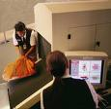
PRESENTACIÓN
Asociación de Jefes de Seguridad de España, AJSE e ISCA Internacional

Slide 2


Crecimiento Anual:
Evolución

Slide 3


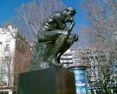
Filosofía:
AJSE: es una asociación sin animo de lucro, creada por y para defender los derechos de todos nuestros asociados, dignificando nuestro sector y formar al personal de Seguridad Privada, relacionarse con otros sectores de seguridad pública y privada, para formar la Seguridad Integral y con ello la Carrera de Ciencias de la Seguridad, colaborando para este menester con entidades de gran prestigio de España y de otro países
Nacida en el 2007, en Barcelona de una idea inicial, fue tomando forma poco a poco y expandiéndose por el resto de la Península Ibérica, donde actualmente tenemos delegaciones en: Andalucía, Murcia, Comunidad Valenciana, Cataluña, Comunidad de Madrid, País Vasco, Principado de Asturias, Cantabria, Castilla la Mancha Extremadura, Castilla León, Aragón, Navarra, Galicia, Baleares, Canarias.

Slide 4



Formación:
AJSE: Imparte formación para sus asociados de una máxima calidad, dando la titulación adecuada para poder trabajar en el sector de la Seguridad Privada como Jefe de Seguridad o técnico de diferentes materias, además de las conocidas de seguridad Privada existen otras tales como:
Jefe de Seguridad, Director de Seguridad, Profesor de Seguridad, Instructor y Director de Tiro, Técnico en ADR, Técnico de Medio Ambiente, Técnico en Sistemas de Calidad, Técnico en Sistemas de Seguridad, Técnico en Explosivos, Técnico Superior de Protección Civil, Técnico superior de Investigación de Incendios y Explosiones, Técnico superior en Incendios, Técnico superior en seguridad Informática, Director de Operaciones, Dirección de Empresas, etc.

Slide 5













Colaboraciones:
AJSE: trabaja en esta materia para poder formar un colectivo de Seguridad Publica y Privada, además de formar un colectivo de diferentes aéreas de la seguridad, denominada Seguridad Integral, y para ello ya colabora con entidades tales como:
ACPRI, Asociación Catalana de Protocolo y Relaciones Institucionales, AEPSAL, Asociación de especialistas de Prevención y salud laboral, CAT FORMACIÓ, Asociación de Centros de Formación de Cataluña, AES, Asociación de Empresas de Seguridad de España, ALAS, Asociación de Empresas de Seguridad de Latinoamérica, AECRA, Asociación Europea de Profesionales para conocimiento y regulación de las actividades de la Seguridad Ciudadana, FES, Federación de empresas de Seguridad, otras del sector de incendios como TECNIFUEGO-AESPI o CEPREVEN

Slide 6

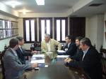
Empleo:
AJSE: Tiene una bolsa de trabajo para sus asociados en Seguridad Privada, sus Patrocinadores y las Empresas del sector se ponen en contacto con nuestra Asociación buscando los mejores profesionales y los mejor formados, por eso AJSE es más que una asociación es una filosofía de trabajo, a mitad de camino de una asociación empresarial y un sindicato laboral, en la que nuestros asesores jurídicos defienden a todos nuestros asociados ante cualquier problema laboral o legislativo, además AJSE dispone de asesores de informática, Asesores comerciales, etc., que le resolverán sus consultas o problemas en sus empresas o de la administración.

Slide 7


Patrocinadores:
Nuestros Patrocinadores empresas punteras dentro del sector de la seguridad, tanto en formación, Profesionalidad, venta de artículos y materiales de Seguridad junto con Federaciones y Gremios del sector de la Hostelería y la Restauración, confían en nuestra capacidad y en el buen resultado que da la tranquilidad de estar en una asociación de personas conocedoras de este sector, sabiendo que juntos formaremos un colectivo importante, para el desarrollo de una sociedad donde cada día demanda más seguridad para la relajación y el descanso de las personas.

Slide 8
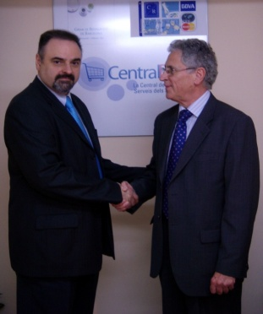


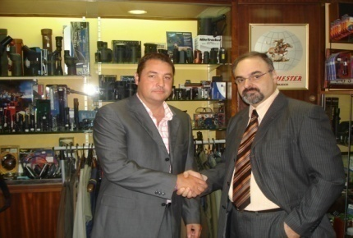

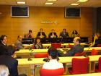
Nuestro Futuro:
AJSE: edita mensualmente una revista para profesionales del sector, socios, patrocinadores, y colaboradores, rompemos fronteras, colaborando con asociaciones de Sudamérica, y seguiremos creciendo expandiéndonos al resto del mundo, pactos finales con emisoras de radio y cadenas de TV locales para dar a la sociedad los mejores consejos para la protección de sus hogares o empresas, con programas semanales, tertulias o coloquios, nuestro objetivo también será la prensa escrita, somos más de 500 profesionales unidos, calculamos que para el 2013 ya seremos 600 que juntos a nuestro colaboradores ampliaremos a mas de 60 Empresas que trabajan y confían en nosotros.

Slide 9


Asociarse:
Para poder asociarse a AJSE, es necesario entrar o bien en la web, donde aparece nuestra hoja de inscripción, www.ajse.es, o ponerse en contacto con: secretaria@ajse.es, y los requisitos son 30 € cada tres meses y trabajar en seguridad como: Jefe de Seguridad o estar en posesión del titulo de Jefe de Seguridad, Delegado de Seguridad, Director de Seguridad o Directivo en cualquier categoría de Seguridad, con lo que te da derecho a disfrutar de nuestros descuentos en materiales: Armerías, Uniformes, Restaurantes, Hoteles, Congresos, Ferias, etc. Además formación gratuita para nuestros asociados, bolsa de trabajo, derecho a defensa y orientación jurídica, asesoramiento, comercial, informático.

Slide 10










Expansión:
En todos los países tienen los mismos problemas “ la Seguridad” por eso AJSE en una reflexión final decide abrir fronteras y expandirse a nuevos horizontes y nuevos países, entre los que están: Argentina Brasil, México, Colombia, Nicaragua, Sudáfrica, Italia, Portugal, China y Perú, colaborar en todas las materias y formas de delincuencia para aprender y ser formados, así como enseñar y formar, pues siempre estaremos abiertos a aprender y a las nuevas fuentes de delincuencia es la de luchar con todos los medios a nuestra disposición. Al transmitir conocimientos, pues nuestro punto de vista l abrinos a otros países intercambiamos medios e información y es por eso que en congresos de seguridad, jornadas, etc. es donde más y mejor será reconocida nuestro valor.

Slide 11
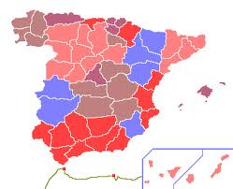

Reflexiones:
Hay diferentes asociaciones en seguridad privada, pero una única asociación en España denominada AJSE, que defiende los derechos de sus asociados, que da contra prestaciones, que organiza Congresos, que quiere estar en el convenio de Seguridad Privada, que tiene representantes en diversas entidades económicas- empresariales, que lucha por mejorar la formación de su personal, aportando conocimientos al sector, que colabora con otras entidades de este y otros países, que desea que este sector sea un sector de buenos profesionales, colaboramos con entidades empresariales, y sindicales, buscamos un sitio en el sector, asesoramos al personal de seguridad privada, y queremos crear un futuro, que estamos logrando con el esfuerzo de todos, pues nos hace fuertes con objetivos comunes, con un único pensamiento ser mejores cada día, AJSE es tu asociación.

